Slide 1




Noémie Piérart
Développeur Web

Slide 2




REALISATION D’APPLICATIONS
WEB / MOBILE
DU DESIGN ….
Maquettes
du parcours utilisateur
… AU DEVELOPPEMENT
Code
et mise en ligne

Slide 3










CONCEVOIR
DES PROJETS WEB
SUR-MESURE
VITRINES
AUTHENTIFICATION
GEOLOCALISATION
PAIEMENT
MOTEUR DE RECHERCHE
MAILINGS
MULTI-LANGUES
…

Slide 4


RESPONSIVE DESIGN :
s’adapter à tous les écrans

Slide 5


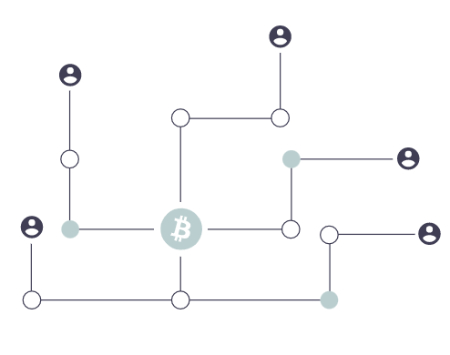

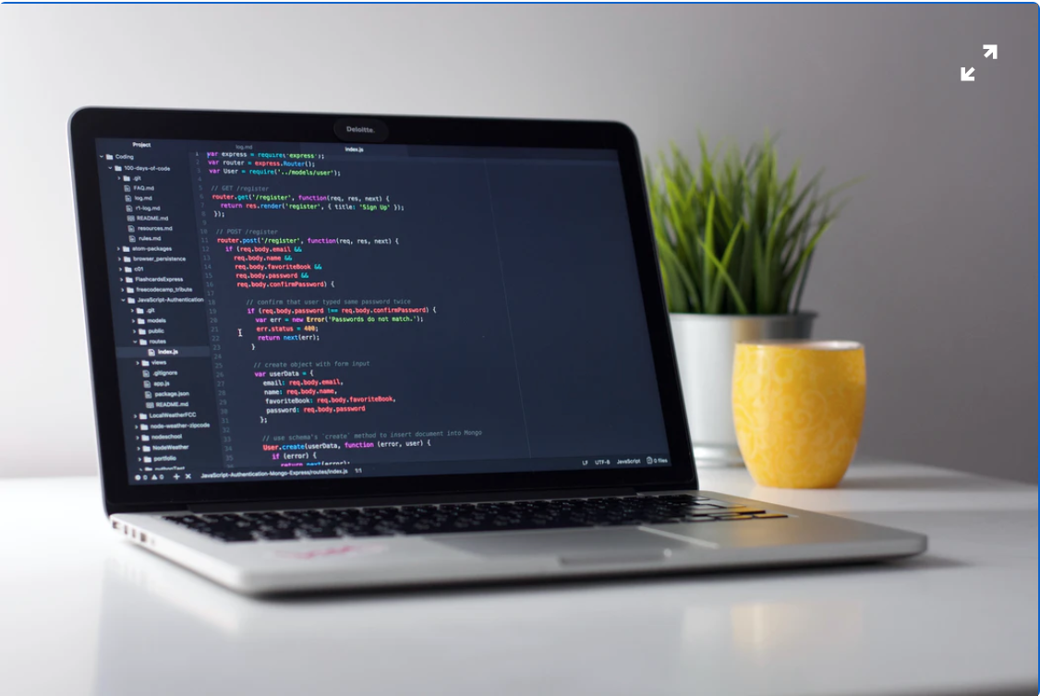
Bases de données
Hébergement
DEVELOPPEMENT
FULL-STACK :
déploiement technique jusqu’à la mise en ligne
Sécurité

Slide 6








Outils Front-end
(web design)
Javascript
HTML
CSS
Bootstrap
Figma

Slide 7
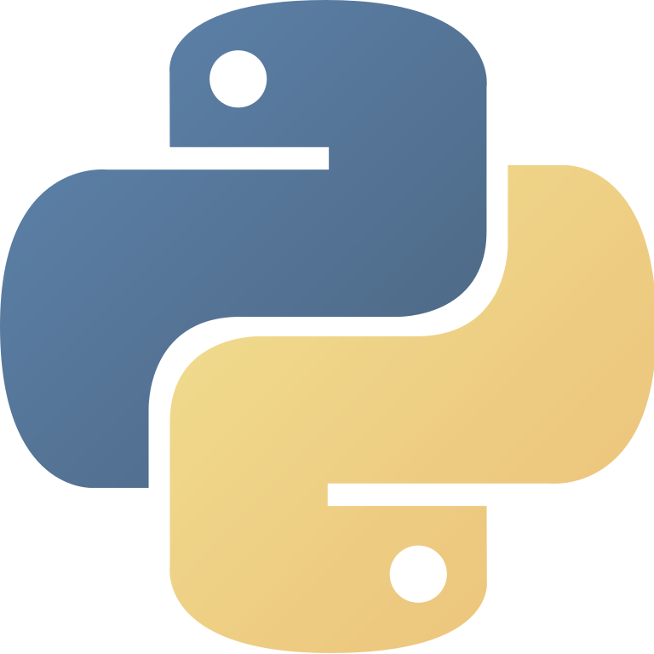











Outils Back-end
(programmation)
Flask
Python
Django
Rails
Ruby
APIs
PostgreSQL
Stripe
Git
Heroku
GitHub

Slide 8




Le Wagon - Bootcamp "Développeur Web Fullstack"
Formation intensive pour apprendre à coder des applications web.
(Certification RNFCP niveau Bac+3/4)
Harvard Computer Science
Spécialisation en programmation web avec Python et Javascript (CS50web)
2019
FORMATION WEB
2020

Slide 9


Après 10 ans d’expérience en gestion de projets digitaux, en France et à l’international, j’ai décidé d’apprendre à coder.
Je me suis passionnée pour la création d’applications web et suis devenue Développeur Fullstack en freelance.
PARCOURS
ESCP Europe Business School (Paris)
Master en Management
Indian Institute of Management
Semestre d'études en Inde (Ahmedabad).
2009
2008

Slide 10



www.noemie-pierart.fr
contact@noemie-pierart.fr
06.13.85.76.07
UN PROJET ?
PARLONS – EN !

